Slide 1


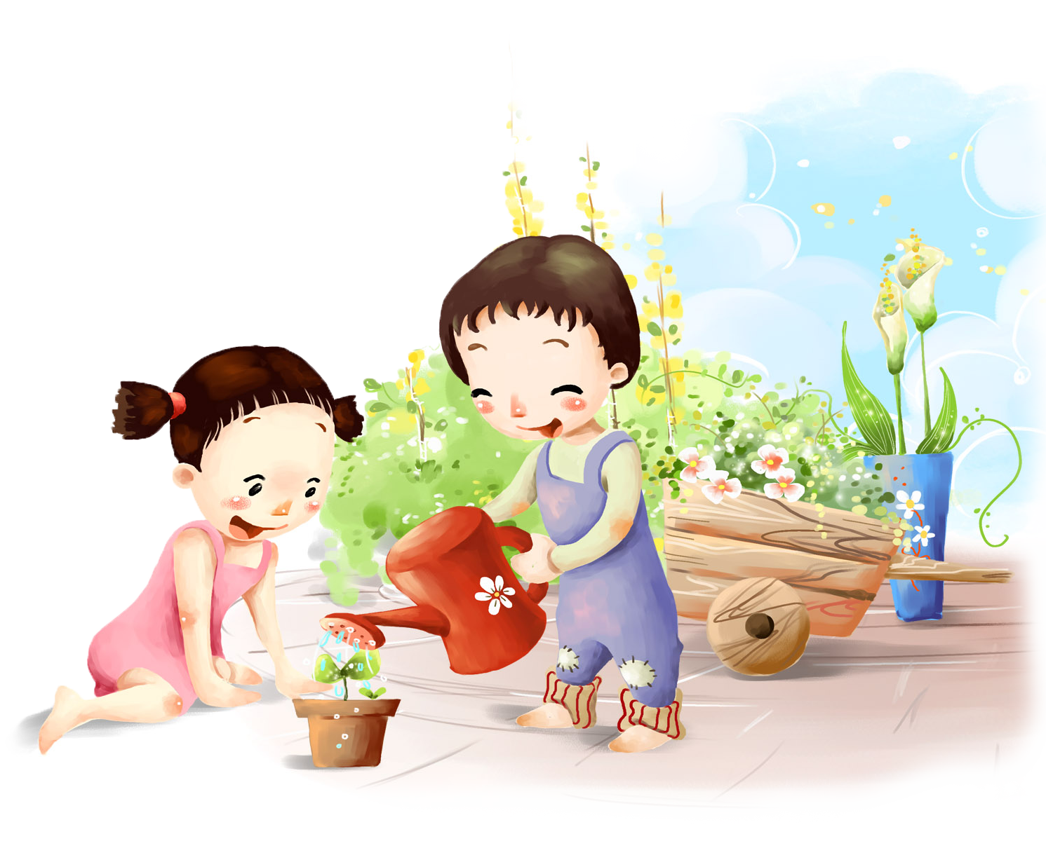
Презентация
«Зелёные витамины»
Воспитателя мл.гр.: Подкопаевой
Елены Николаевны

Slide 2

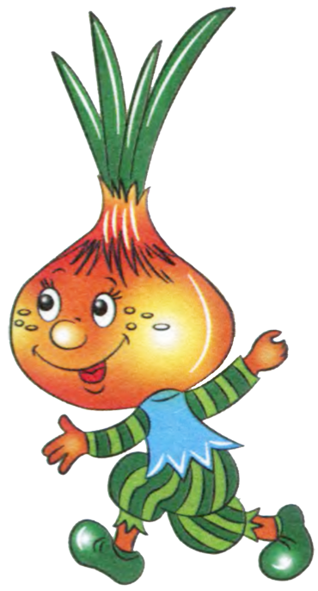
Цель:
Формирование у детей
интереса к
опытнической и
исследовательской
деятельности по выращиванию культурного растения – лука в комнатных условиях.

Slide 3
Задачи:
Расширять знания детей о луке;
Рассмотреть луковицы (понятия
большая - маленькая, одна-много;
3. Наблюдения за посадкой лука;
4. Развивать чувство ответственности за благополучное состояние растения (полив, взрыхление);
5. Продолжать развивать наблюдательность – умение замечать изменения в росте растения;
6. Воспитывать уважение к труду, бережное отношение к результатам.

Slide 4
Практическая часть:
«Пойдём с тобою в огород.
Не мало там у нас хлопот!
Не ленись моя лопатка,
Будет вскопанная грядка.
Грядку граблями пригладим,
Все комочки разобьём.»

Slide 5
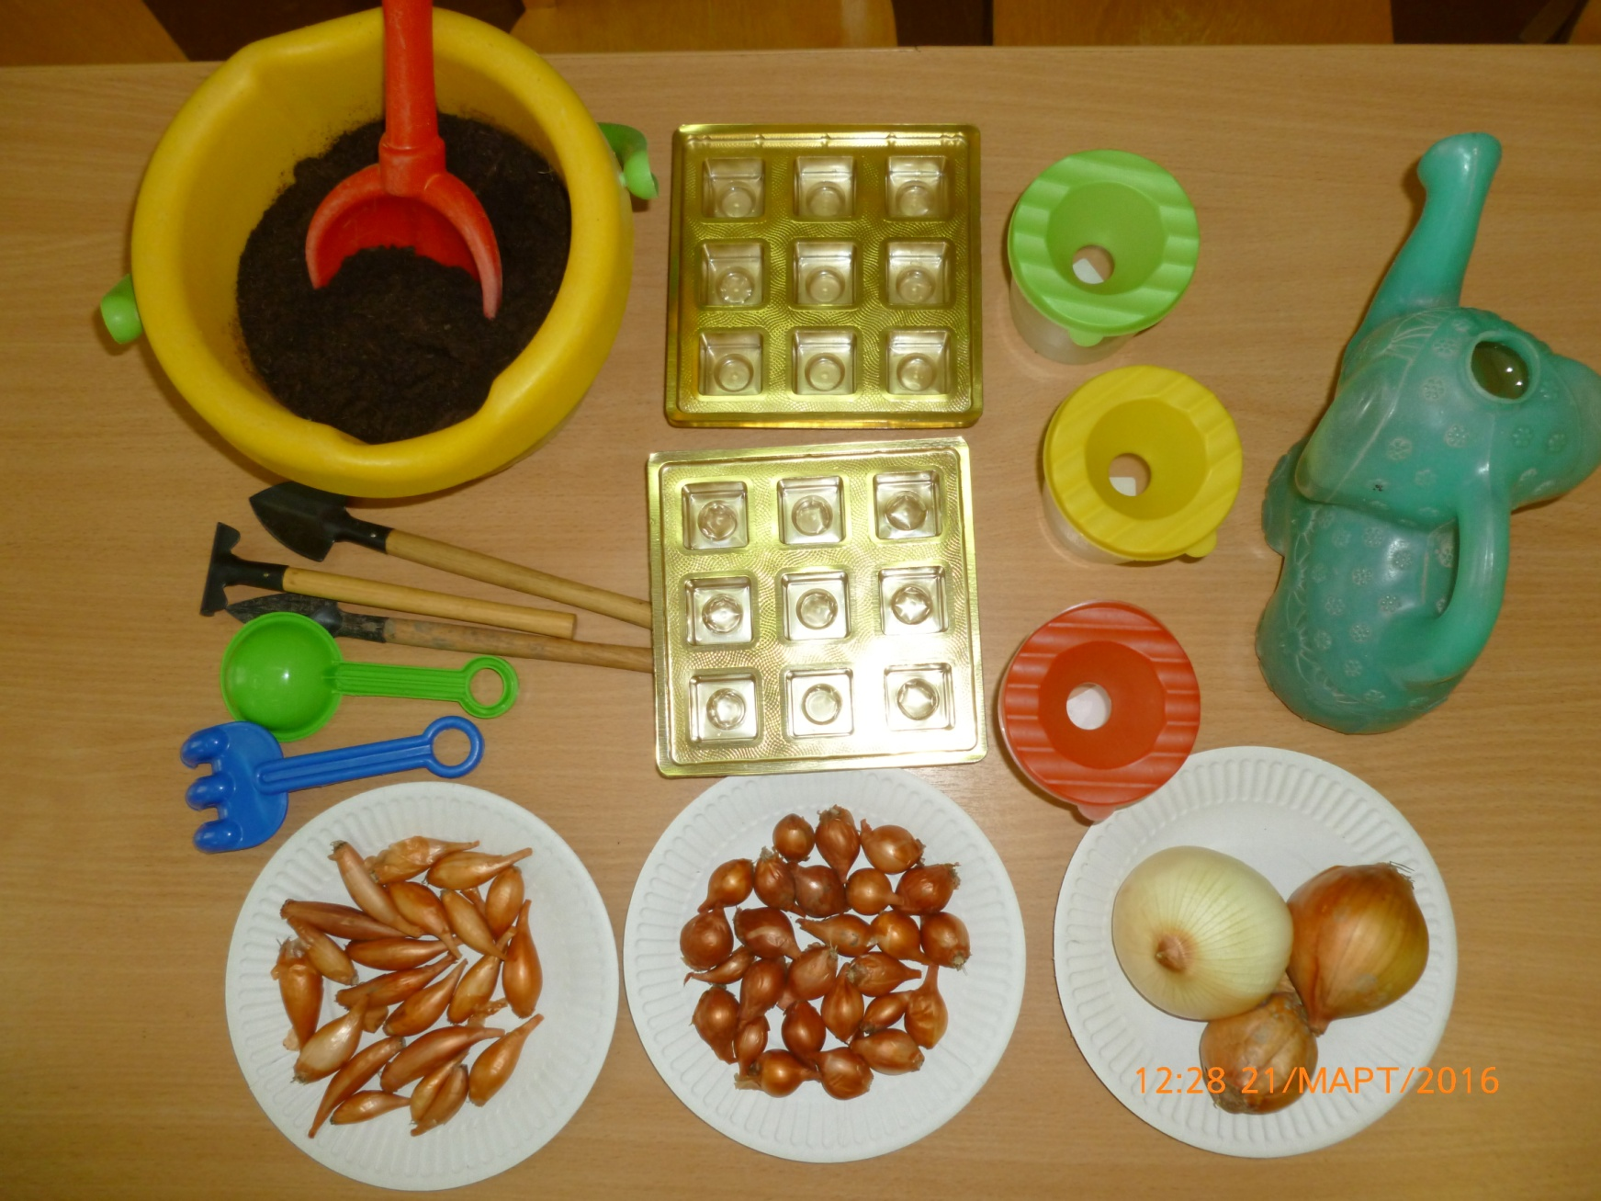
Оборудование:

Slide 6


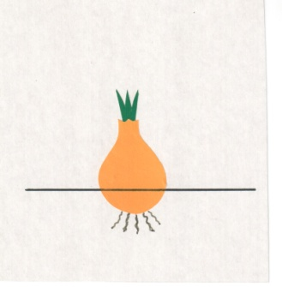
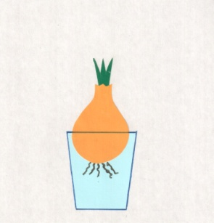
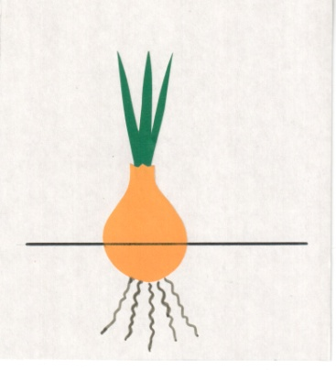
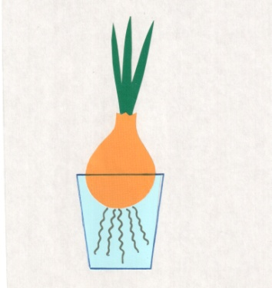
Схемы выращивания лука (различное наполнение):
А потом лучок посадим,
А потом водой польём.
Лейка, лейка!
Лей, лей!
Грядка, грядка!
Пей, пей!

Slide 7

Дневник наблюдения.
«Огород на окошке».
«Мы ребята, малыши
Любим мы трудится.
Посадили мы лучок,
Будем им гордится!»

Slide 8
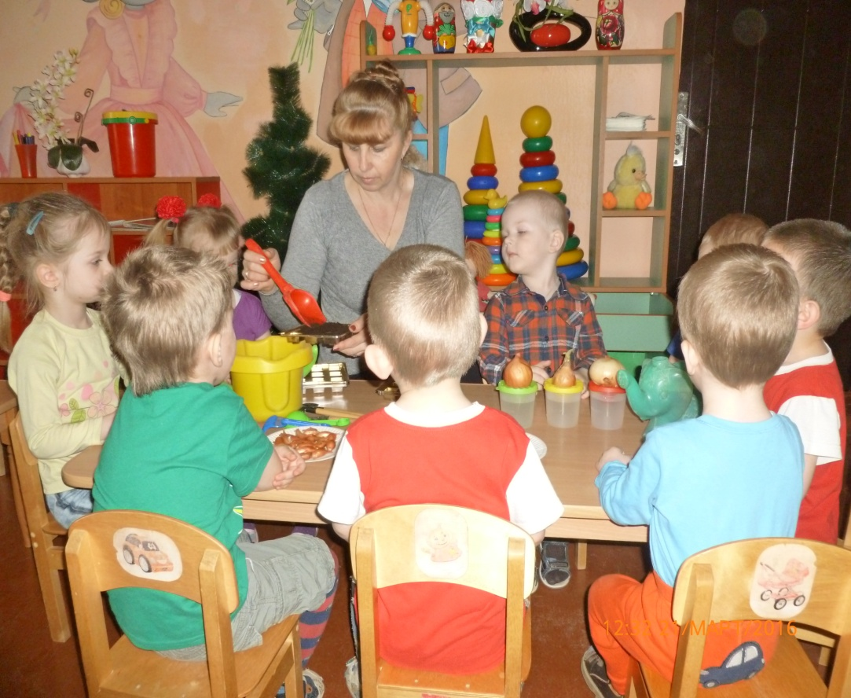
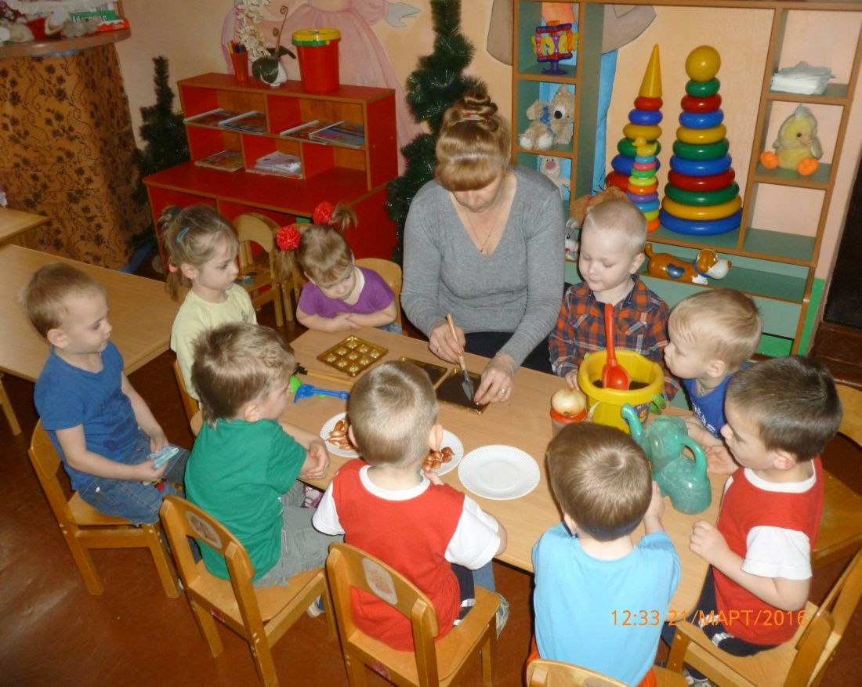
Посадка лука
21.03.2016 г.

Slide 9
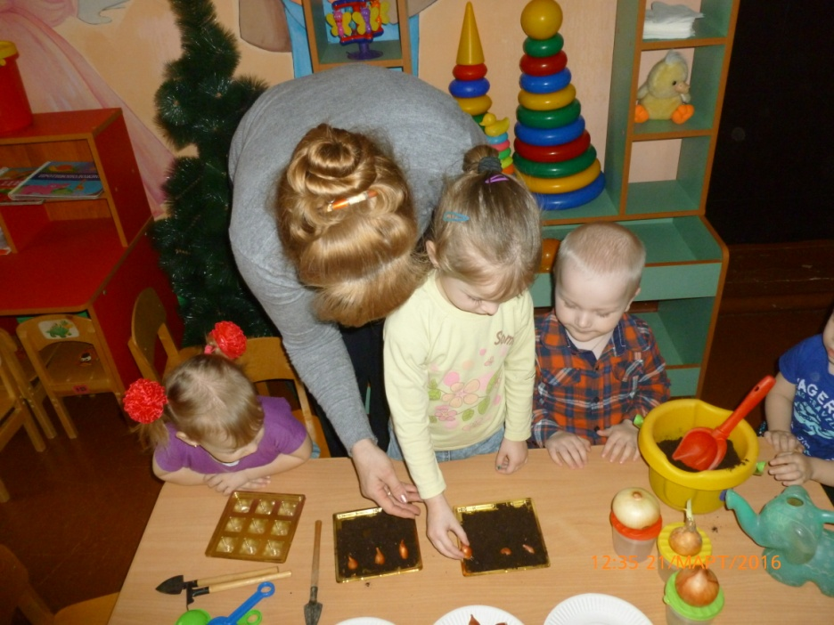
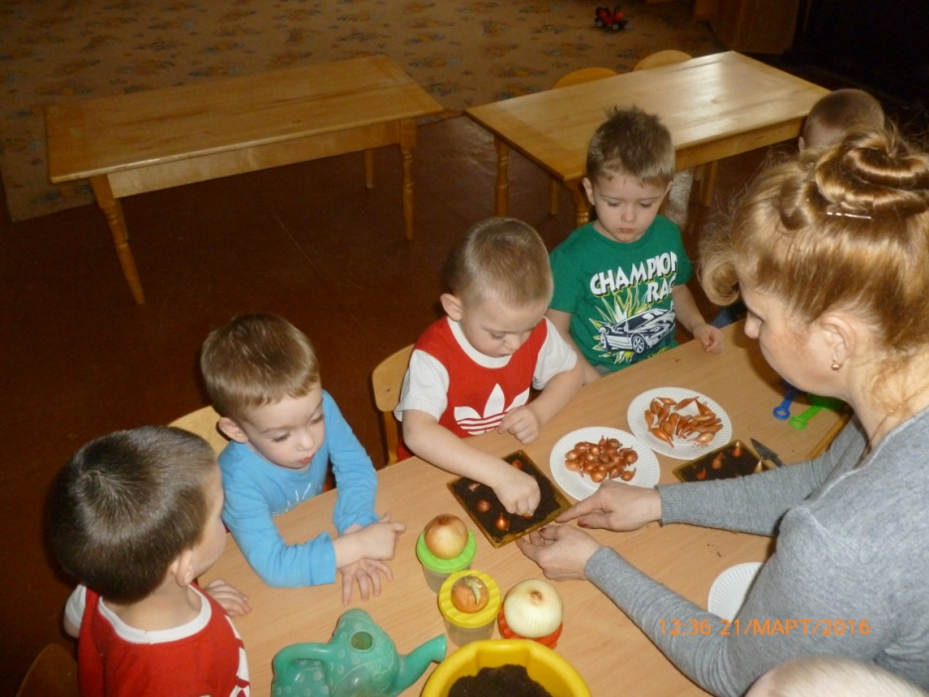
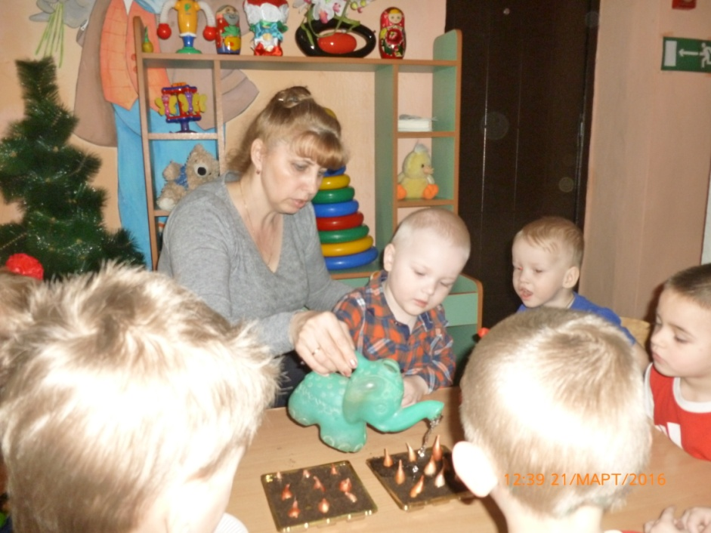
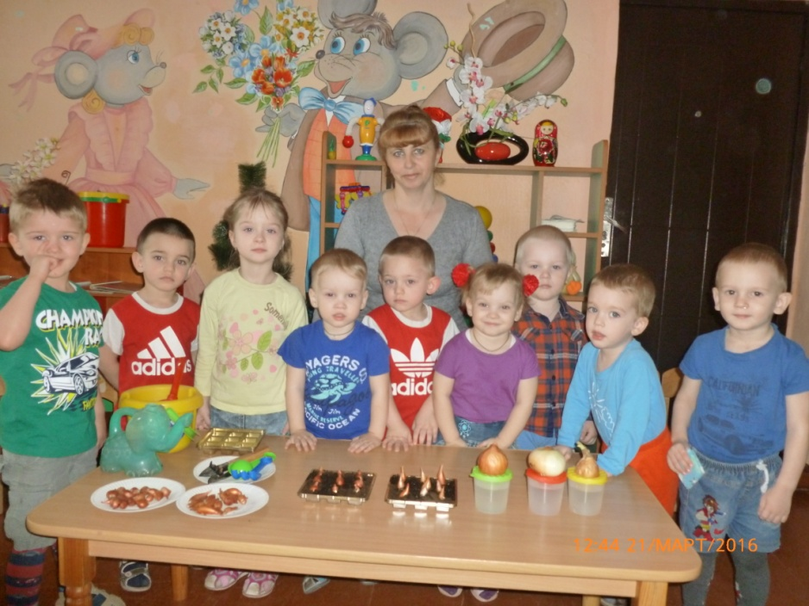

Slide 10
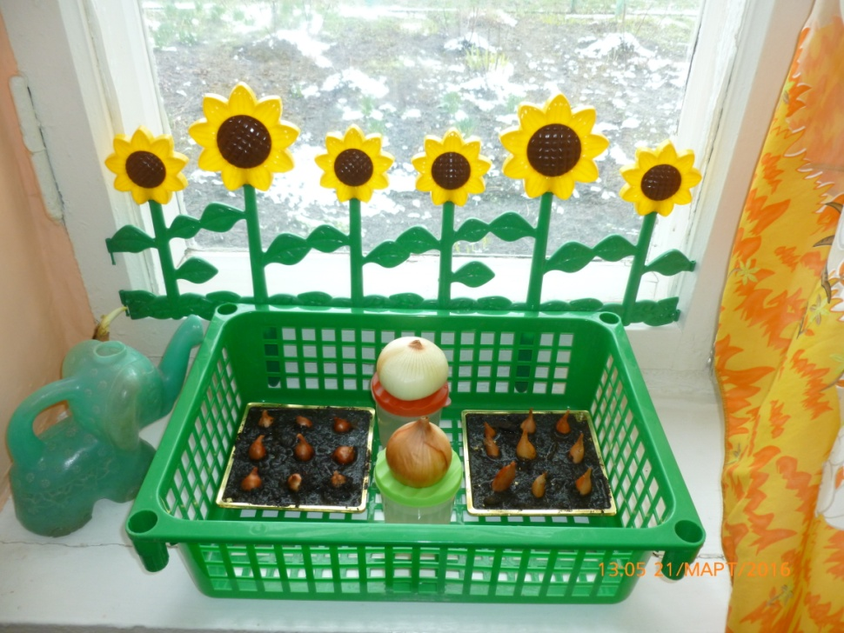
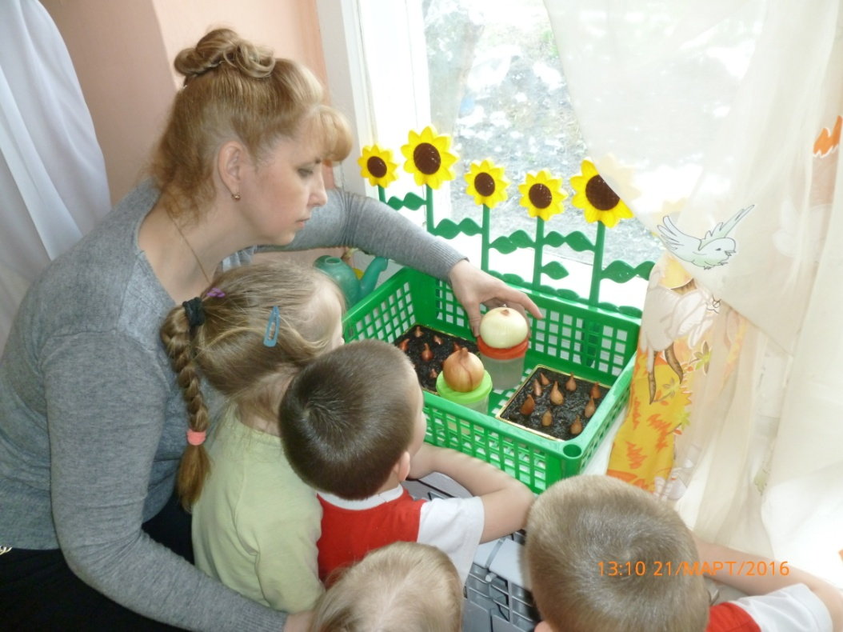
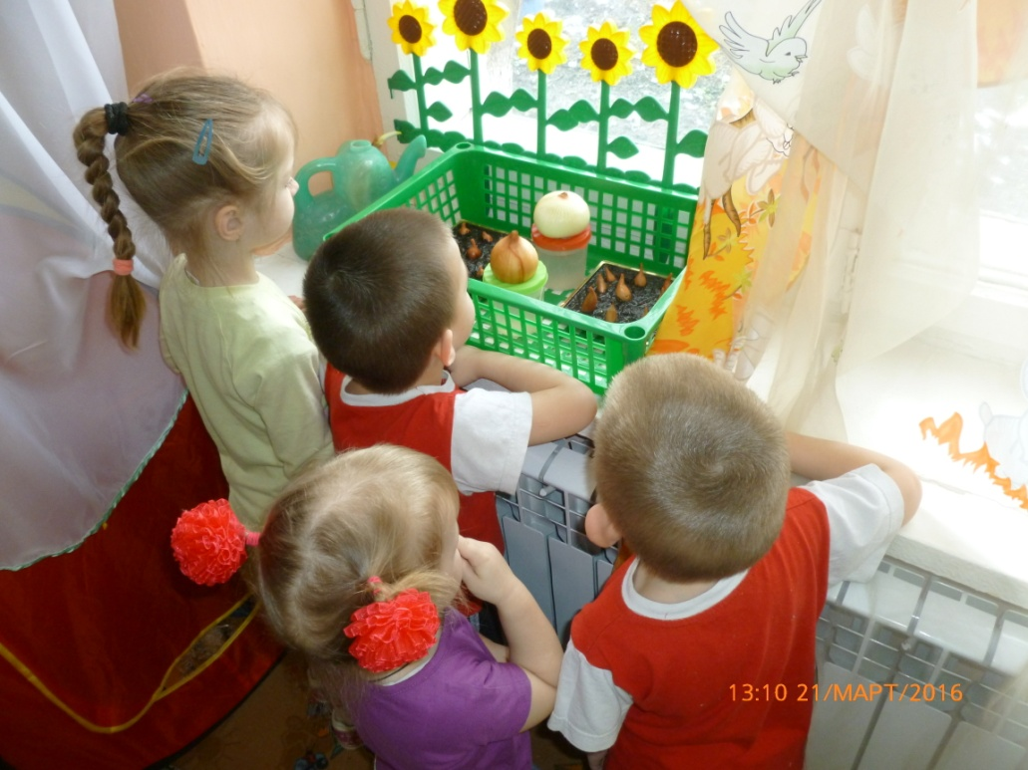

Slide 11
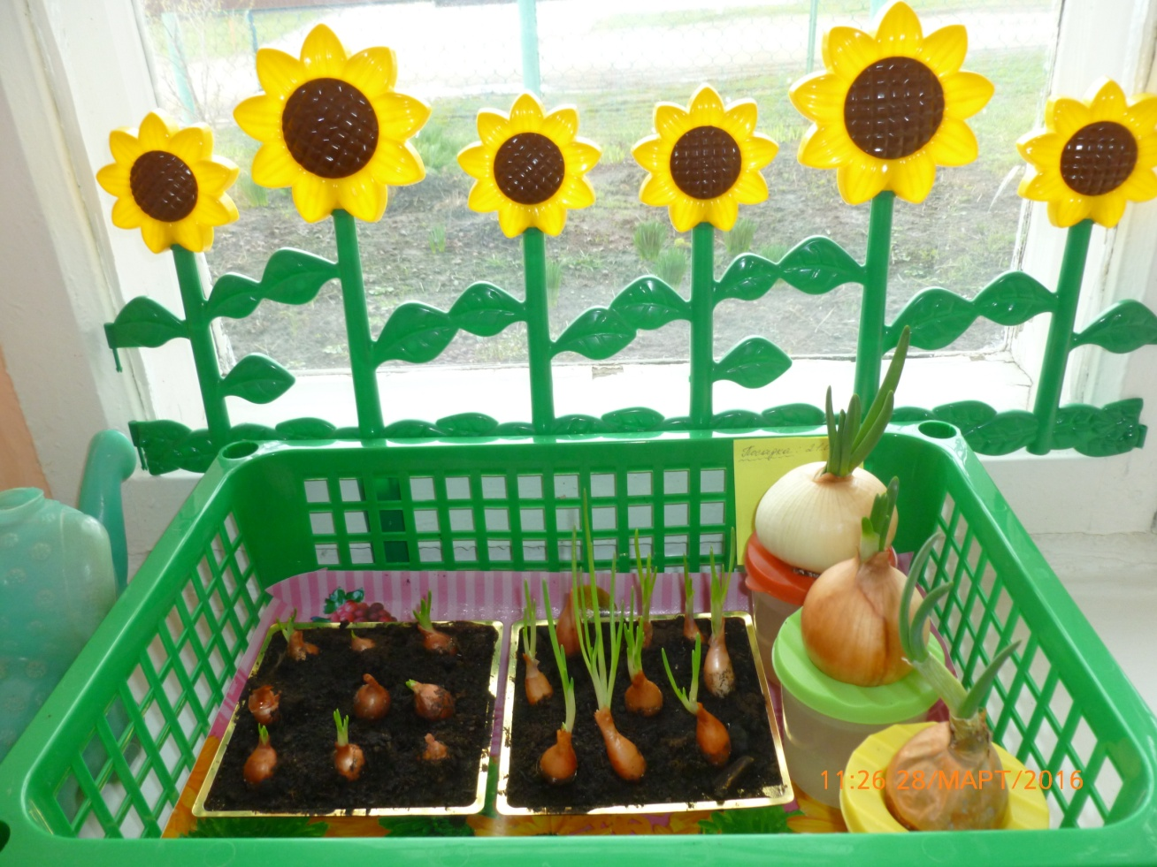
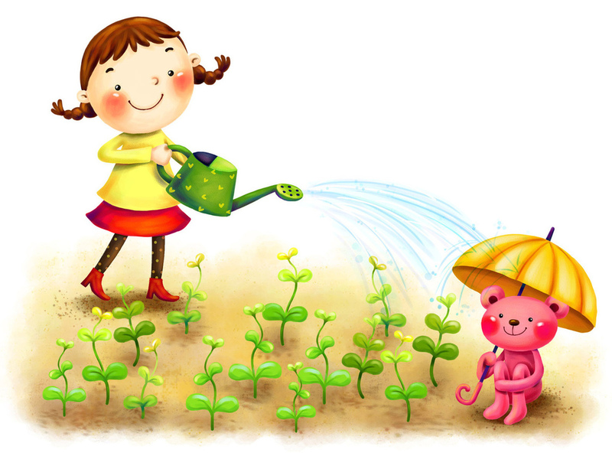
«Станем мы тебя лелеять,
Наш кормилец – огород,
Чтобы всходы зеленели,
Чтобы лук шикарный рос.»
Всходы лука: 28.03.2016-31.03.2016 г.

Slide 12
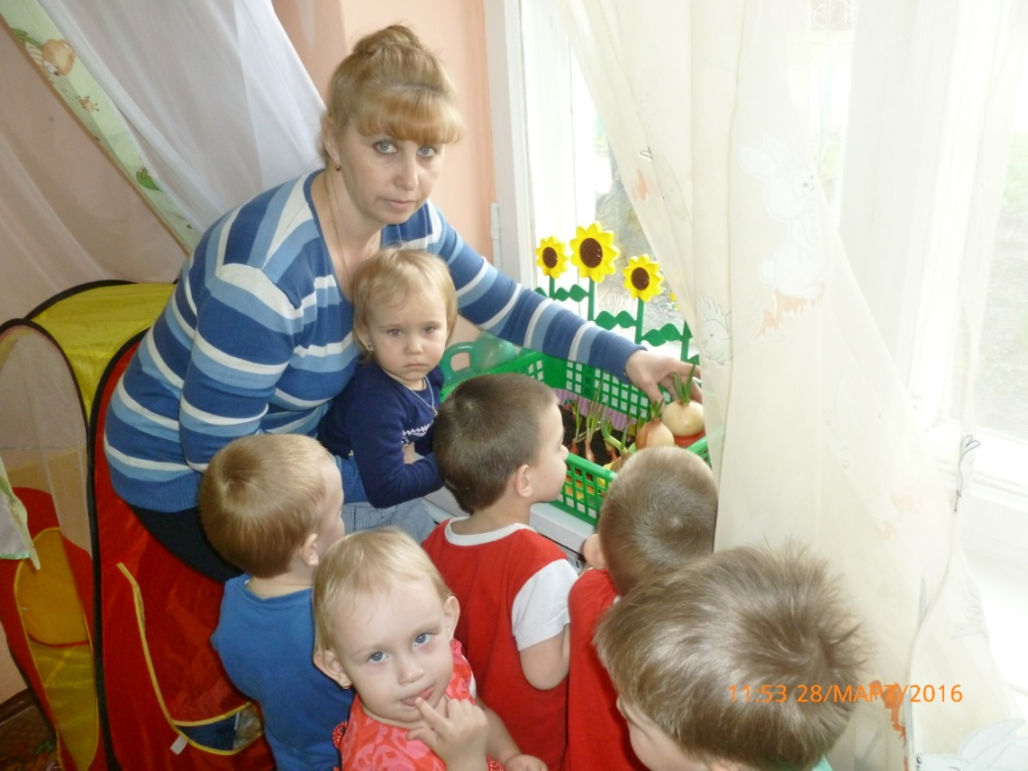
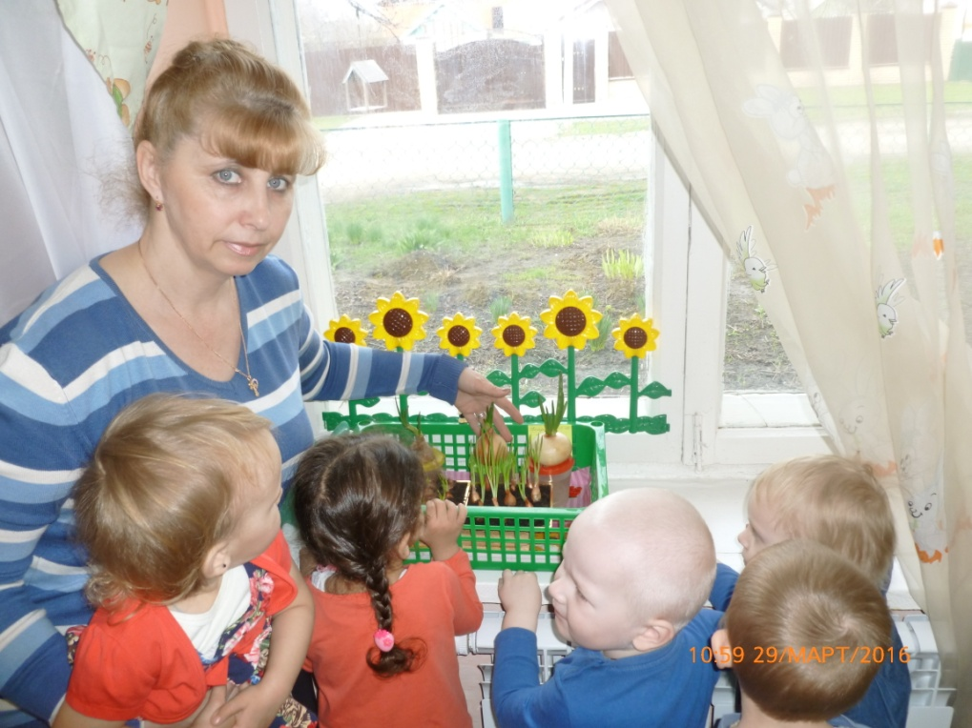
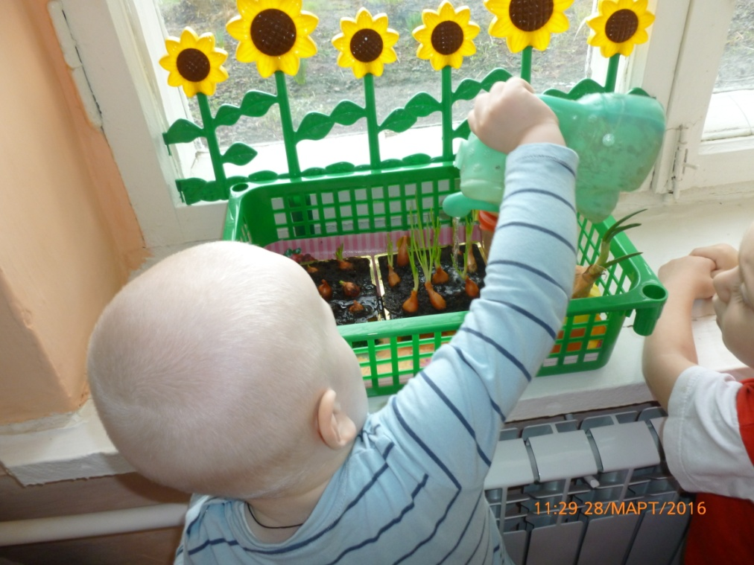
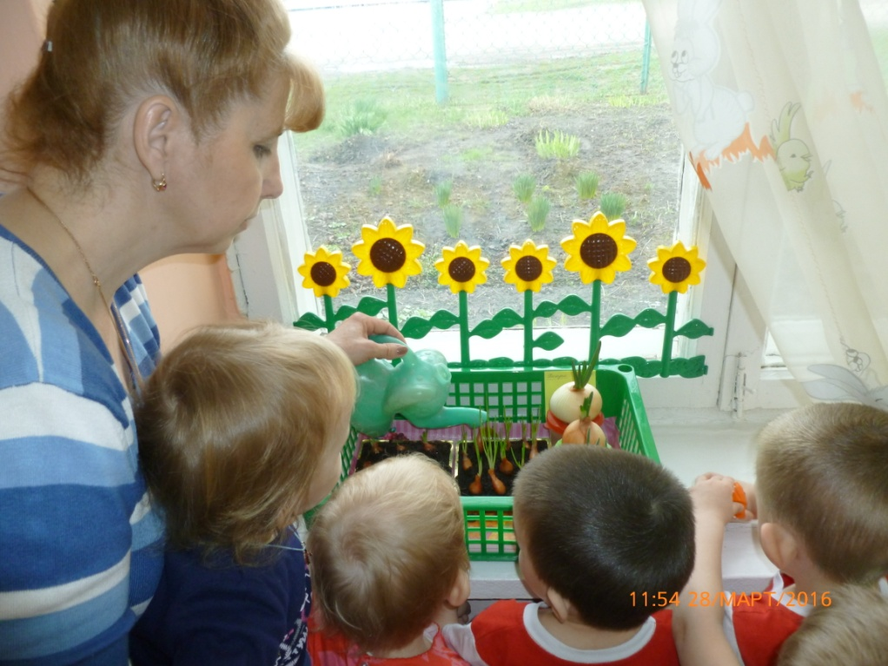

Slide 13
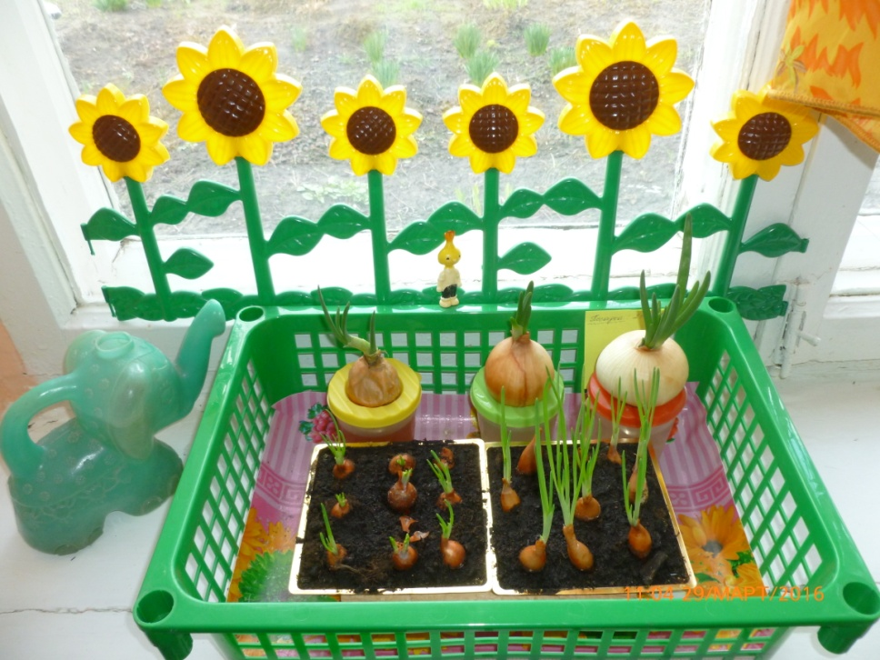
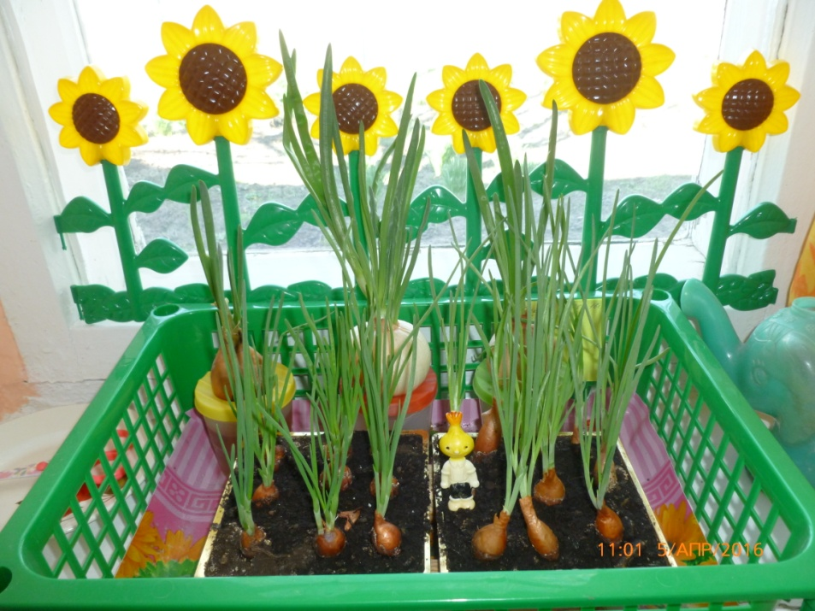
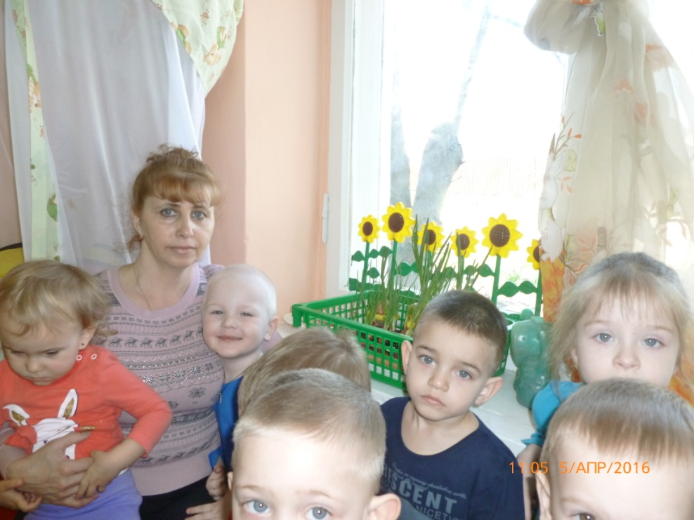
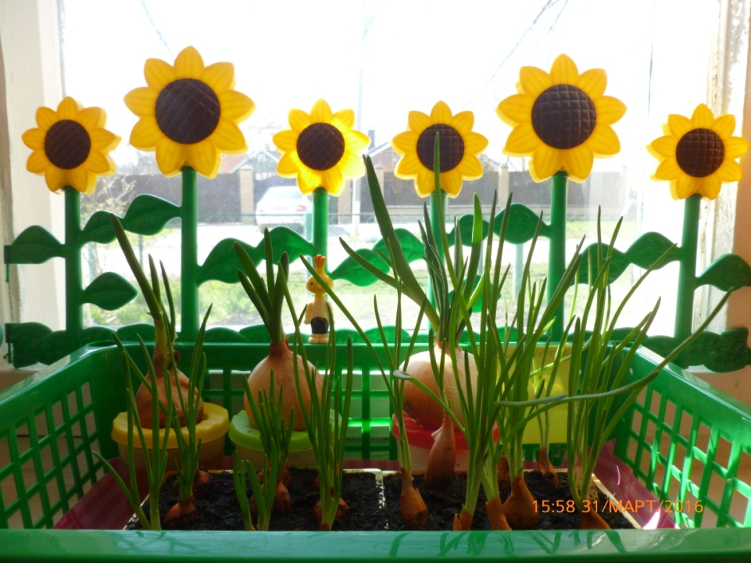

Slide 14
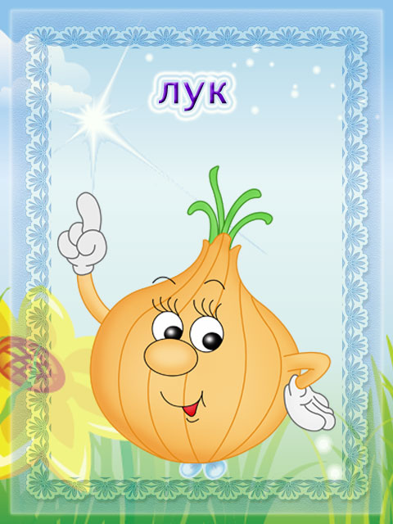
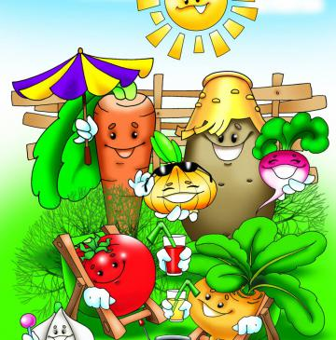
«Загадки про лук»
«Я вырос на грядке,
Характер мой гадкий,
Куда ни приду,
Всех до слёз доведу.»

Slide 15
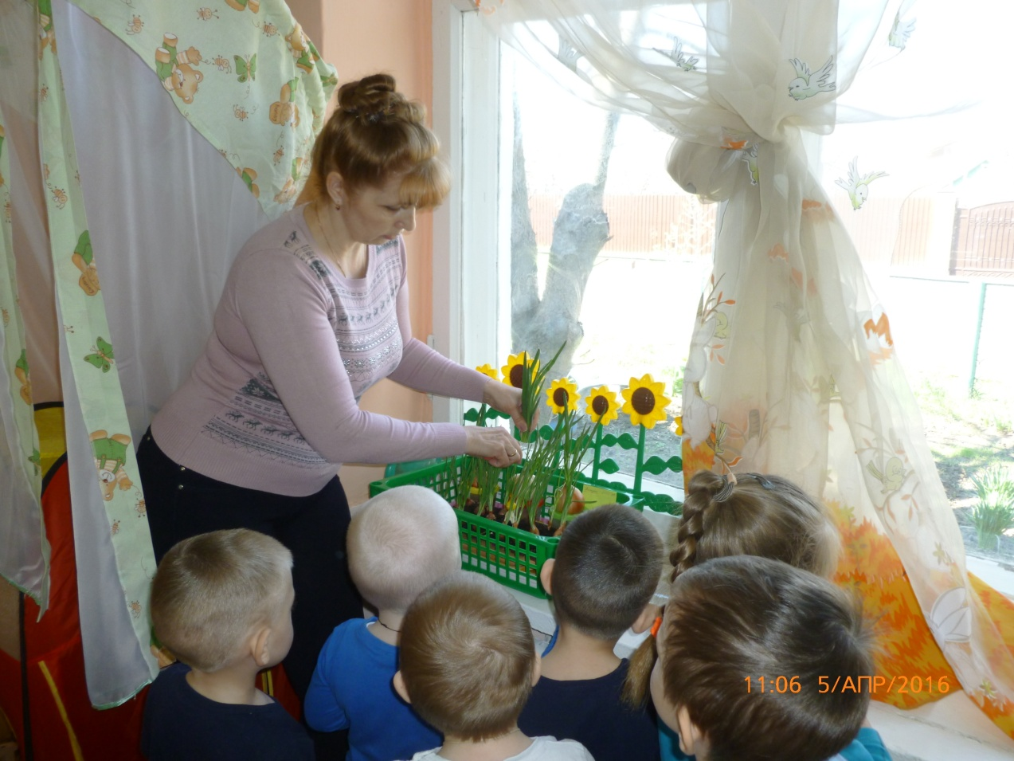
Урожай лука
05.04.2016 г.

Slide 16
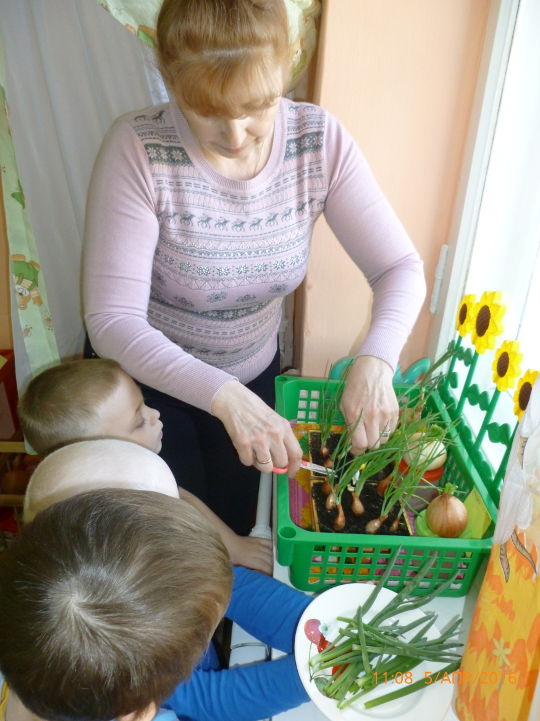
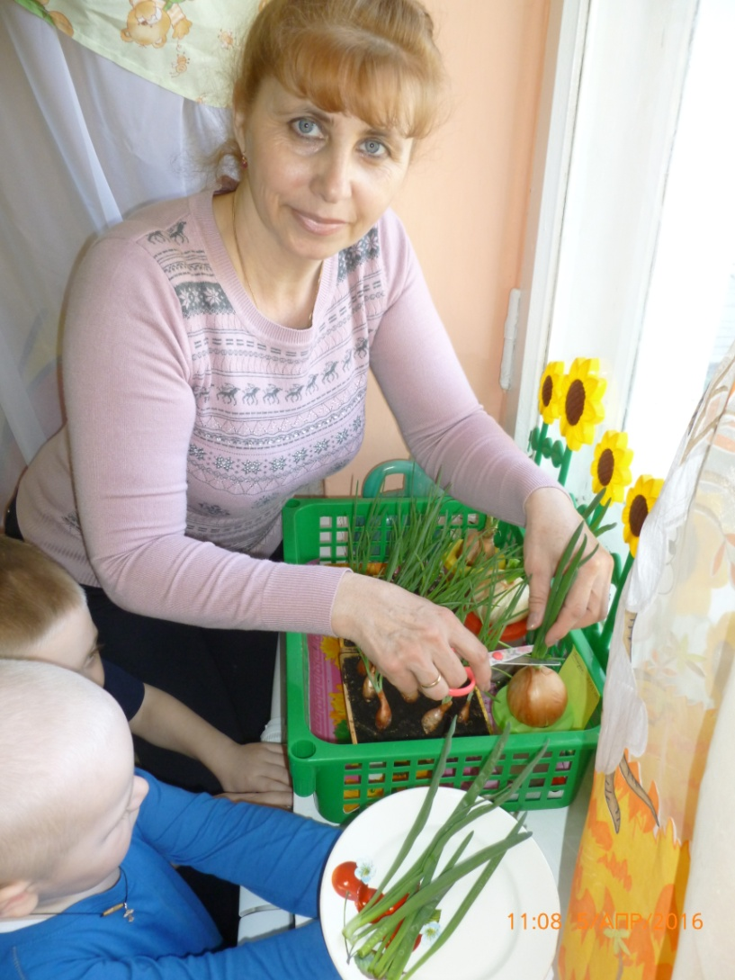

Slide 17
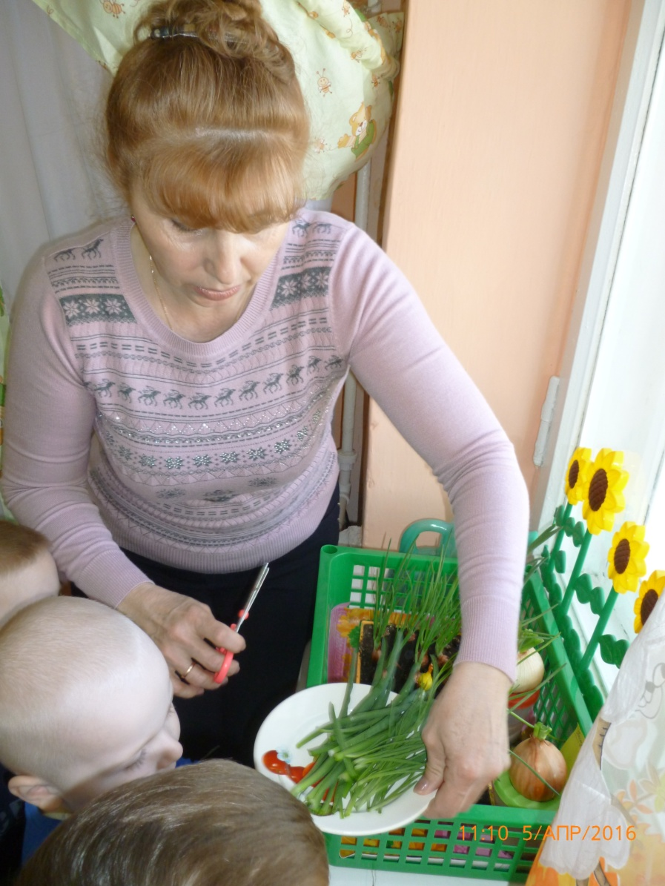

Slide 18
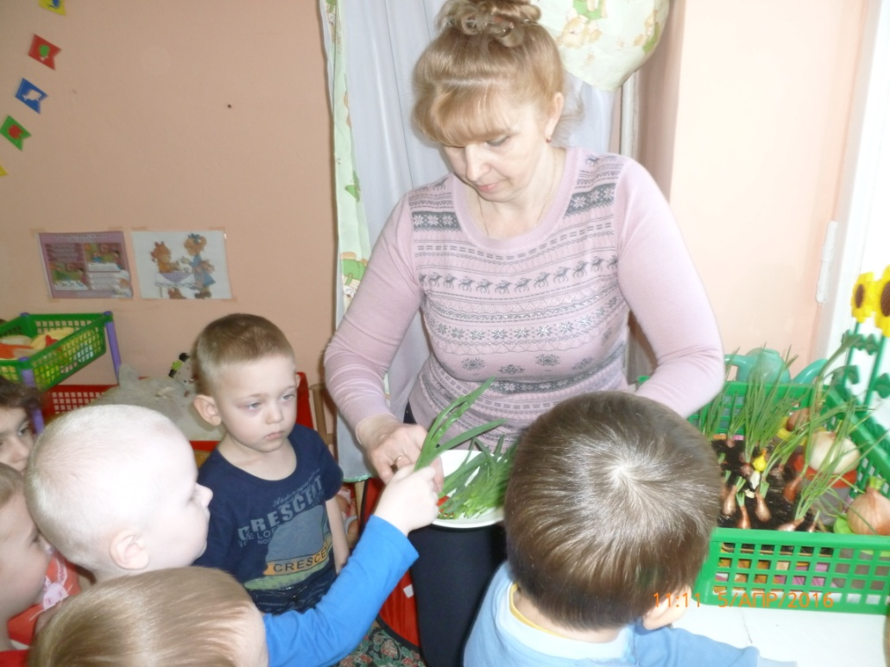
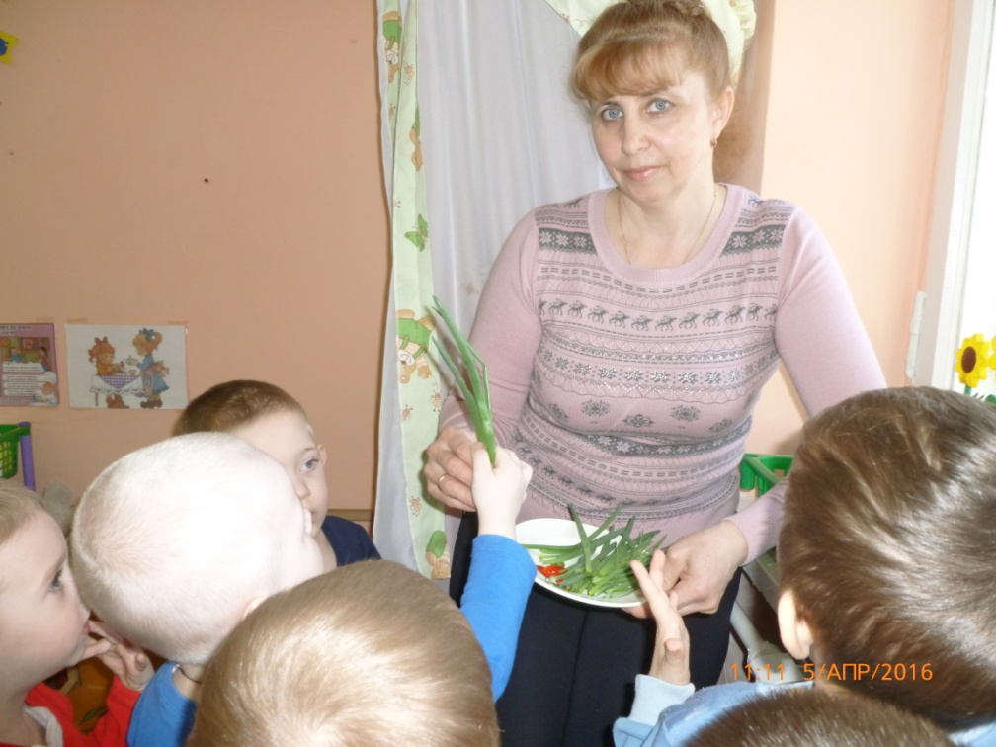
«Лук от семи недуг.»
«Я приправа в каждом блюде
И всегда полезен людям.
Угадали? – Я ваш друг
Я – простой, зелёный …(лук)».

Slide 19
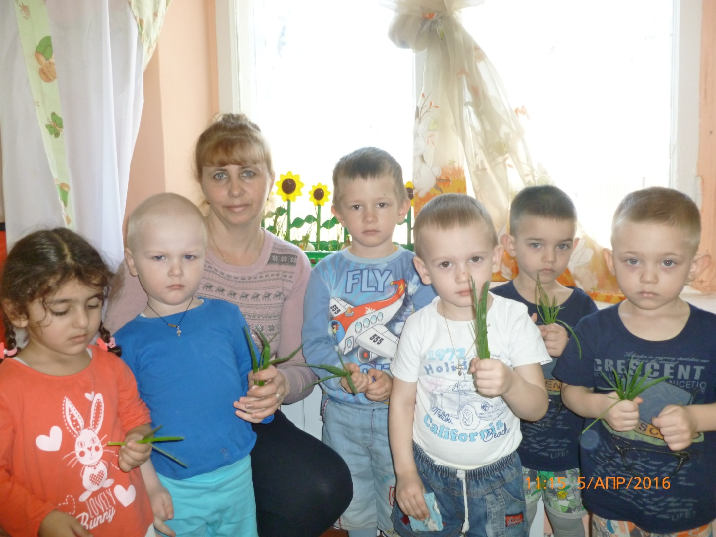

Slide 20
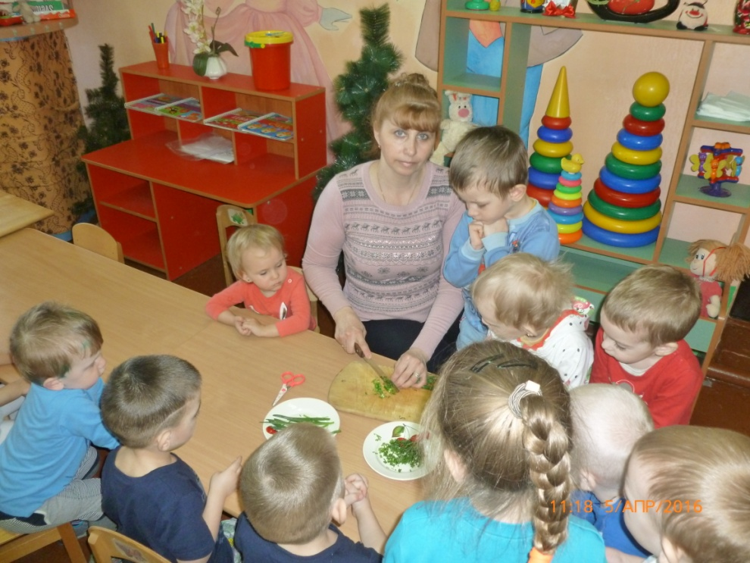
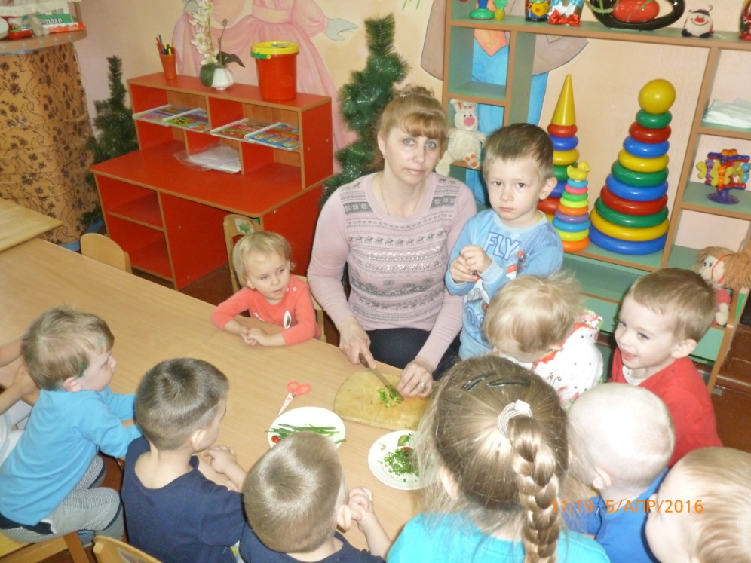
«Тише деточка не плач.
Это с нашей грядки врач.
Исцелит любой недуг
Может огородный …лук)».

Slide 21
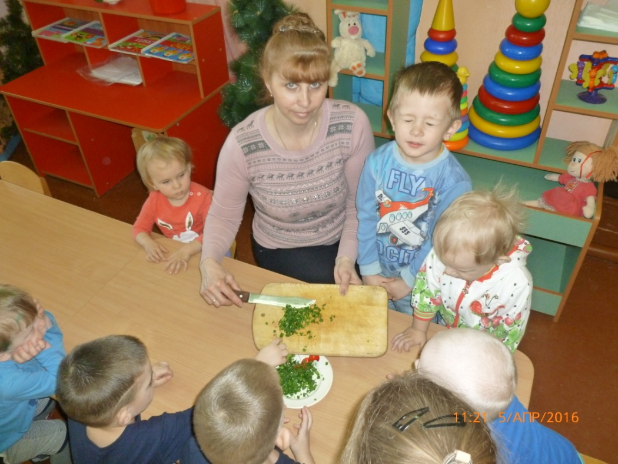
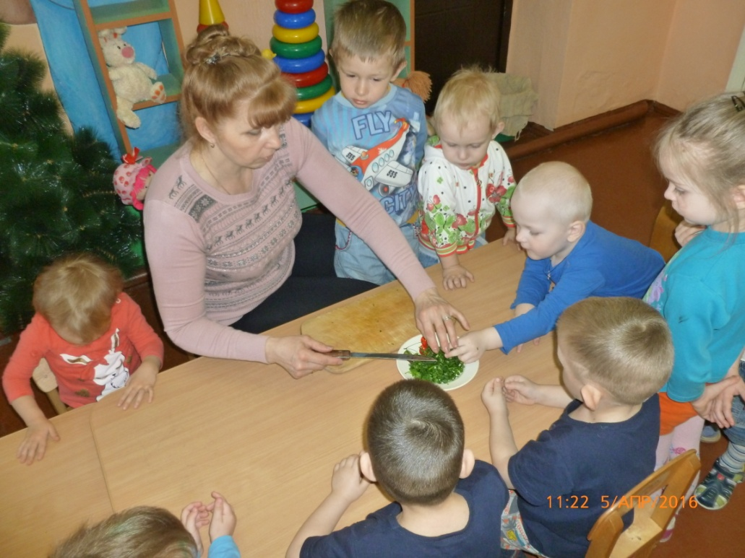
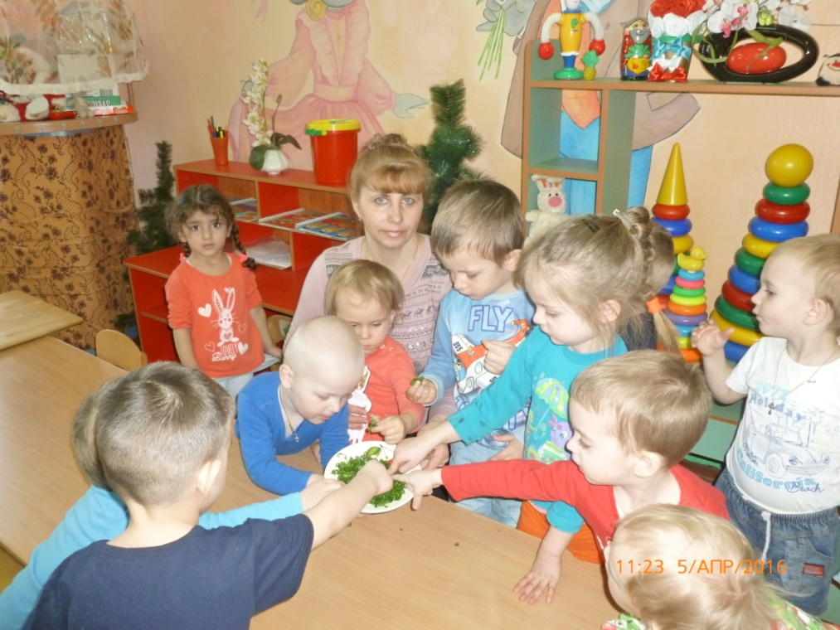
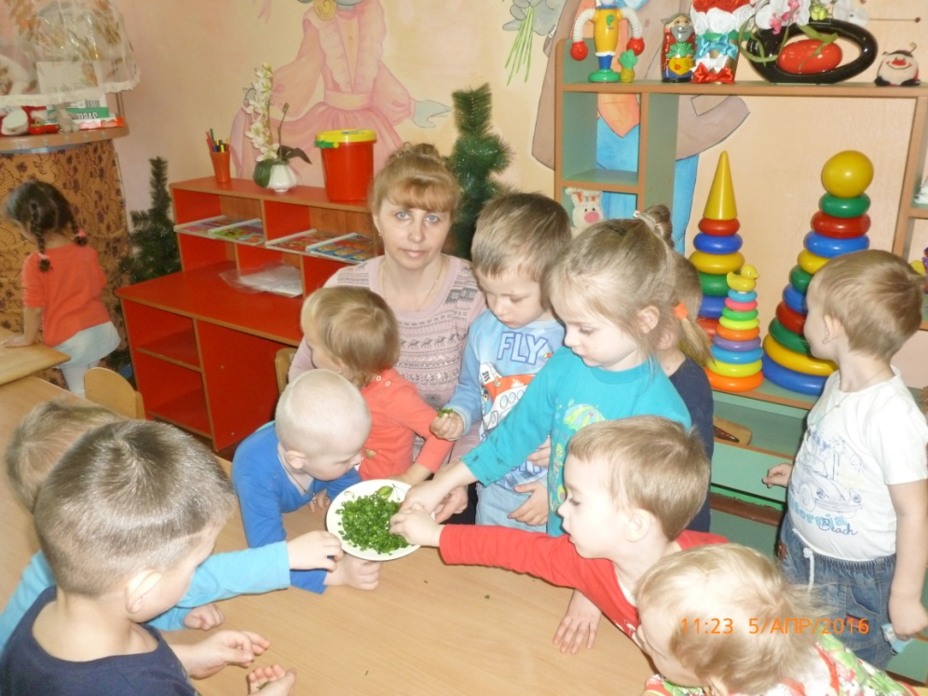

Slide 22
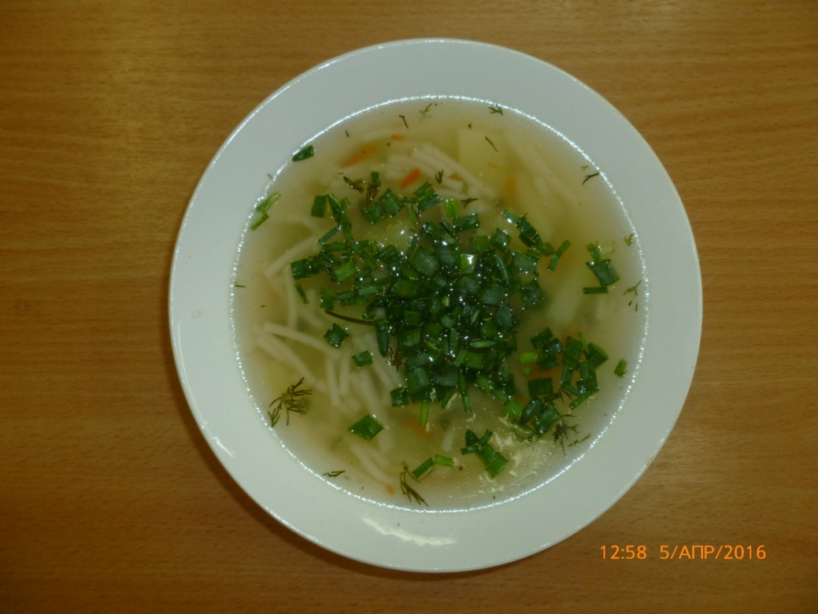
«Витамины круглый год
Ох, как необходимы.
Чтобы нам не болеть
Гриппом и ангиной.»

Slide 23
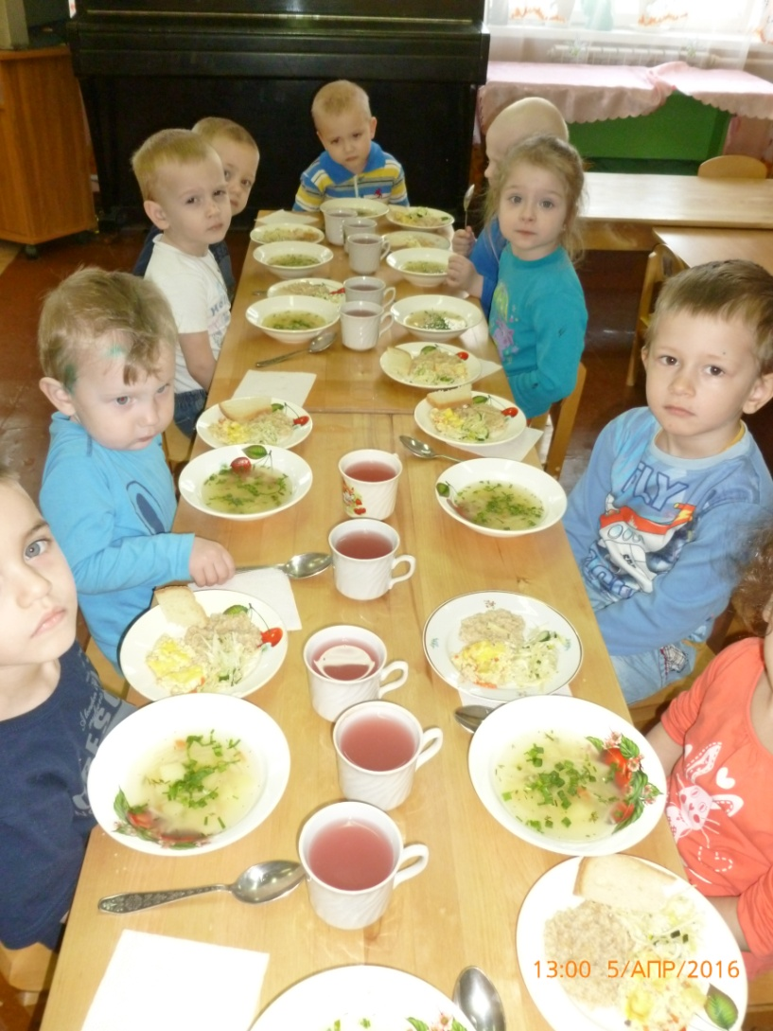
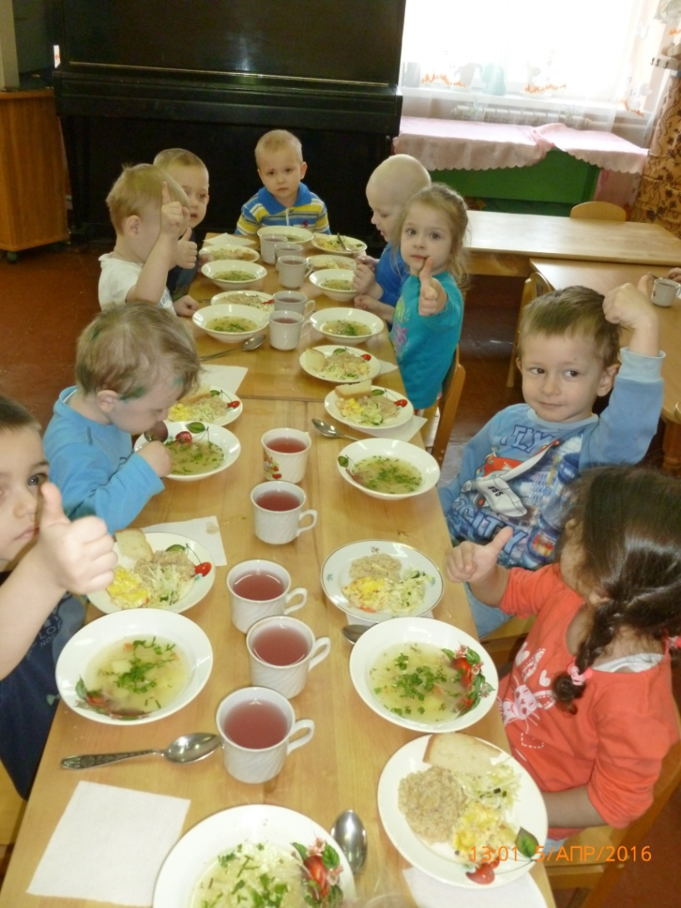

Slide 24
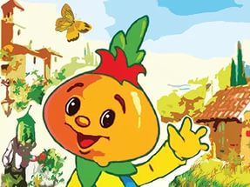
Спасибо за внимание!

